Slide 1
Quan sát đoạn video sau:

Slide 2
BÀI 39. DA VÀ ĐIỀU HÒA THÂN NHIỆT Ở NGƯỜI
NỘI DUNG
I-DA Ở NGƯỜI
II- ĐIỀU HÒA THÂN NHIỆT Ở NGƯỜI
1. Khái niệm thân nhiệt.
2. Vai trò và cơ chế duy trì thân nhiệt ổn định ở người.
3. Một số phương pháp phòng chống nóng lạnh cho cơ thể.

Slide 3
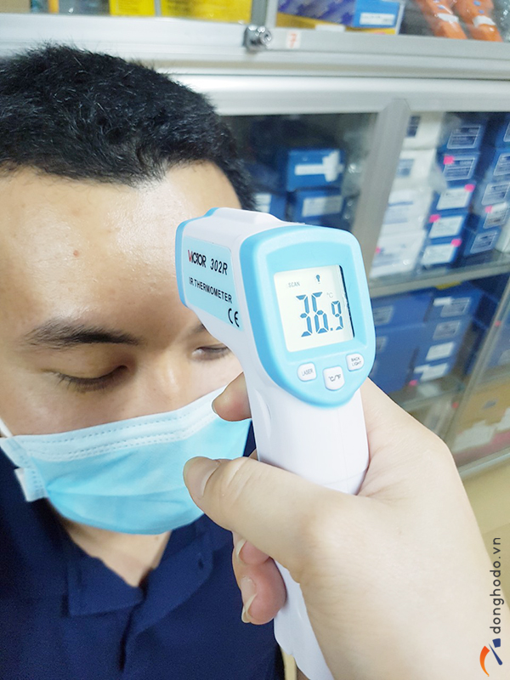
BÀI 39. DA VÀ ĐIỀU HÒA THÂN NHIỆT Ở NGƯỜI
II- ĐIỀU HÒA THÂN NHIỆT Ở NGƯỜI
1. Khái niệm thân nhiệt.
Thân nhiệt là gì?
Thân nhiệt bình thường ở người ổn định là bao nhiêu?
Làm thế nào để xác định được thân nhiệt?

Slide 4
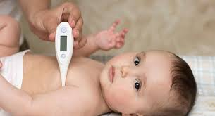
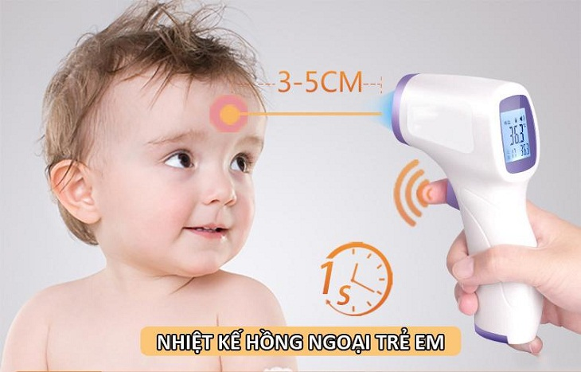
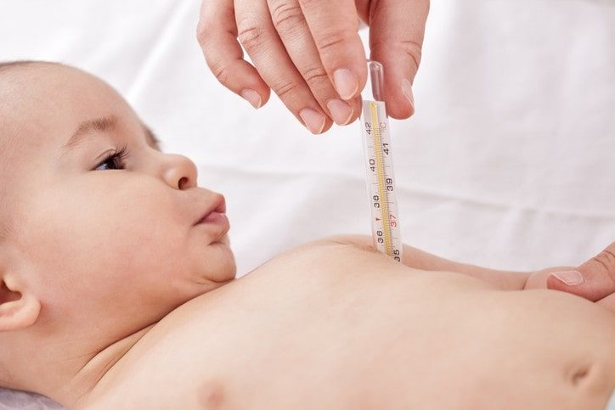
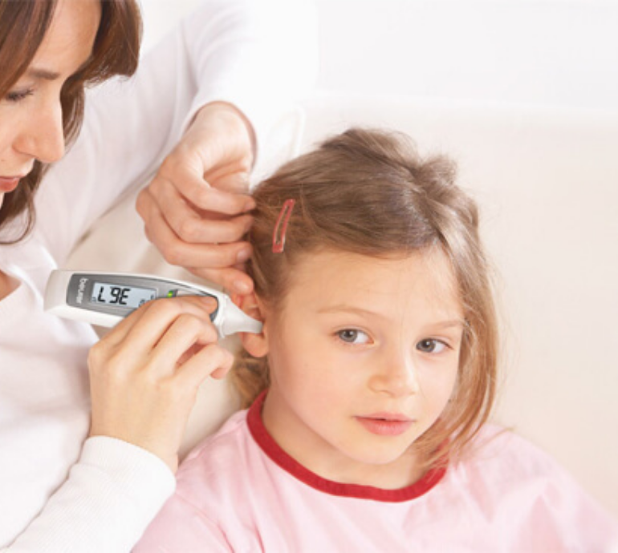
THỰC HÀNH ĐO THÂN NHIỆT
+ Chuẩn bị: nhiệt kế điện tử, bông y tế
+ Bước 1: Dùng bông y tế lau sạch nhiệt kế, bật nhiệt kế
+ Bước 2: Đưa đầu của nhiệt kế vào vị trí cần đo (trán, tai, …) và ấn nút bật một lần nữa
+ Bước 3: Đợi 3 đến 5 giây và đọc kết quả hiển thị trên màn hình
+ Bước 4: Tắt nhiệt kế, lau sạch và cất vào nơi quy định
Notes:
→ giới thiệu cách đo thân nhiệt bằng nhiệt kế điện tử. Học sinh thực hành.

Slide 5
BÀI 39. DA VÀ ĐIỀU HÒA THÂN NHIỆT Ở NGƯỜI
II- ĐIỀU HÒA THÂN NHIỆT Ở NGƯỜI
1. Khái niệm thân nhiệt.
- Thân nhiệt là nhiệt độ của cơ thể, được đo bằng đơn vị độ C.
- Thân nhiệt bình thường ở người dao động từ 36,5 - 37,5 độ C.
- Thân nhiệt có thể phản ánh tình trạng sức khỏe của con người. Đo thân nhiệt để xác định nhiệt độ cơ thể.

Slide 6
BÀI 39. DA VÀ ĐIỀU HÒA THÂN NHIỆT Ở NGƯỜI
II- ĐIỀU HÒA THÂN NHIỆT Ở NGƯỜI
2. Vai trò và cơ chế duy trì thân nhiệt ổn định ở người.
Vai trò: Giúp các quá trình sống trong cơ thể diễn ra bình thường

Slide 7
➔ Thân nhiệt được duy trì ở mức ổn định nhờ sự tham gia của da và hệ thần kinh
 | Khi trời nóng | Khi trời lạnh
Cơ chế điều hòa thân nhiệt
Não gửi tín hiệu đến mao mạch và tuyến mồ hôi ở da → Dãn mạch và tăng tiết mồ hôi → Tỏa nhiệt
- Não gửi tín hiệu đến mao mạch và tuyến mồ hôi ở da → co mạch và tăng tiết mồ hôi → thu nhiệt
- Trời quá lạnh → cơ co và dãn liên tục → phản xạ run → sinh nhiệt

Slide 8
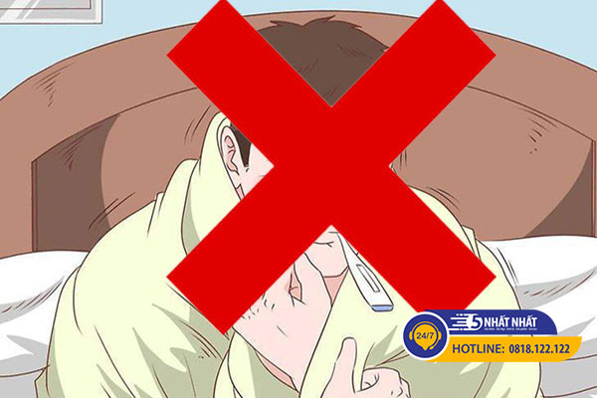
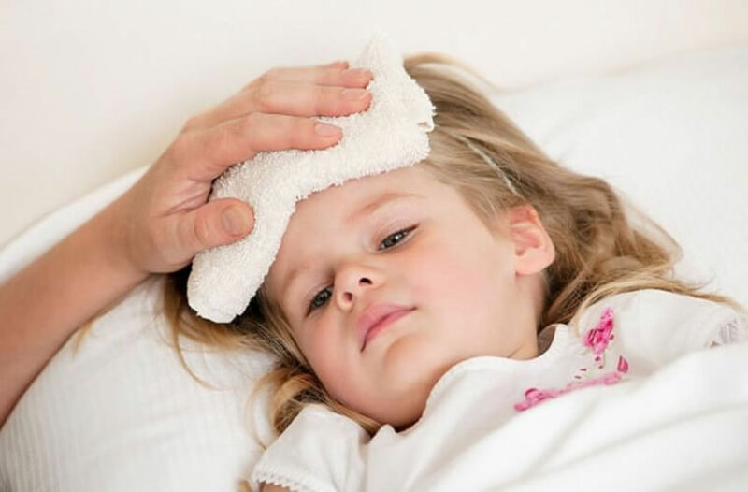
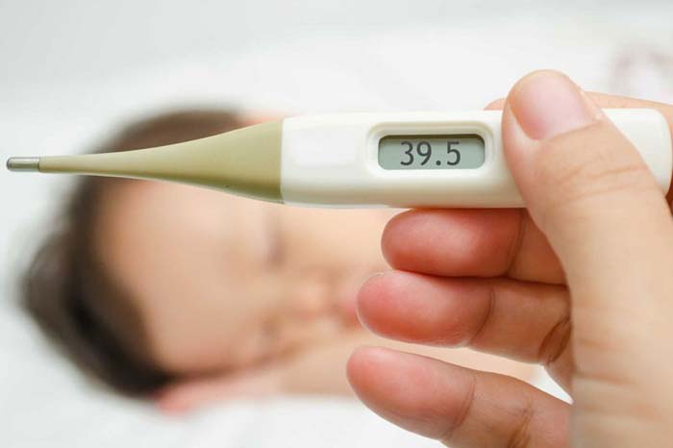
THẢO LUẬN
Khi ta sốt, cơ thể có những biểu hiện như thế nào?
Tại sao có trường hợp sốt, lạnh run người, muốn đắp chăn nhưng bác sĩ lại khuyên không nên?

Slide 9
BÀI 39. DA VÀ ĐIỀU HÒA THÂN NHIỆT Ở NGƯỜI
II- ĐIỀU HÒA THÂN NHIỆT Ở NGƯỜI
3. Một số phương pháp phòng chống nóng lạnh cho cơ thể.
Cho những hoạt động sau: trồng cây xanh, chống nóng cho nhà ở,
sử dụng quạt, mặc áo ấm, luyện tập thể dục, thể thao, sử dụng điều hòa hai chiều. Hoạt động nào có vai trò chống nóng, hoạt động nào có vai trò chống lạnh cho cơ thể?
trồng cây xanh
chống nóng cho nhà ở
sử dụng quạt
mặc áo ấm
luyện tập thể dục, thể thao
luyện tập thể dục, thể thao
sử dụng điều hòa
sử dụng điều hòa
hai chiều
hai chiều
Hoạt động chống nóng | Hoạt động chống lạnh

Slide 10
BÀI 39. DA VÀ ĐIỀU HÒA THÂN NHIỆT Ở NGƯỜI
II- ĐIỀU HÒA THÂN NHIỆT Ở NGƯỜI
3. Một số phương pháp phòng chống nóng lạnh cho cơ thể.
a. Phương pháp chống nóng, lạnh cho cơ thể
Em hãy đề xuất biện pháp chống nóng, lạnh cho cơ thể?

Slide 11
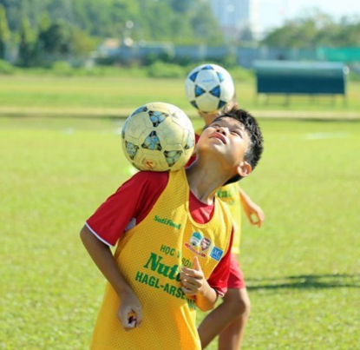

Slide 12
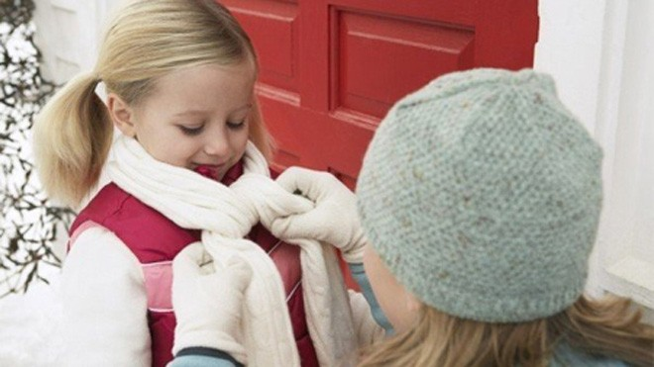
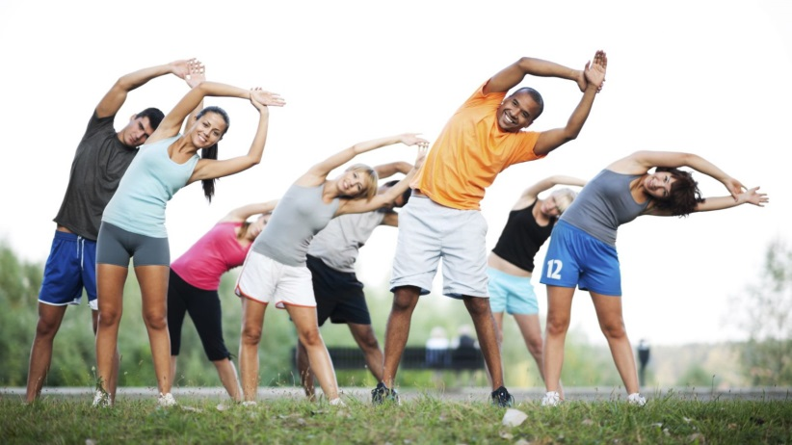
Giữ ấm cơ thể
Trà gừng
Tập thể dục, thể thao

Slide 13
BÀI 39. DA VÀ ĐIỀU HÒA THÂN NHIỆT Ở NGƯỜI
II- ĐIỀU HÒA THÂN NHIỆT Ở NGƯỜI
3. Một số phương pháp phòng chống nóng lạnh cho cơ thể.
b. Phòng chống cảm nắng, cảm lạnh
Xử lý tình huống: Khi gặp người bị say nắng hoặc cảm lạnh thì em sẽ làm gì?

Slide 14
BÀI 39. DA VÀ ĐIỀU HÒA THÂN NHIỆT Ở NGƯỜI
Trường hợp cảm nắng:
- Chuyển bệnh nhân vào chỗ mát và thoáng gió.
- Cởi bỏ bớt quần áo. Cho uống nước pha muối.
- Chườm lạnh bằng khăn mát hoặc nước đá ở các vị trí có động mạch lớn như nách, bẹn, cổ.
- Nếu nạn nhân hôn mê không uống được nước hoặc nôn liên tục, sốt tăng liên tục, kèm các triệu chứng đau bụng, đau ngực, khó thở thì phải nhanh chóng chuyển nạn nhân đến cơ sở y tế gần nhất. Trong quá trình vận chuyển vẫn thường xuyên chườm mát cho nạn nhân.
Trường hợp cảm lạnh:
- Chuyển bệnh nhân vào chỗ ấm, không có gió lùa, thoáng khí.
- Sơ cứu làm tăng thân nhiệt của bệnh nhân bằng cách: cởi hết quần áo ướt; làm ấm cơ thể bằng quần áo và chăn khô, uống nước ấm hoặc ăn cháo ấm,…
- Nếu người bị cảm lạnh do thời tiết có các triệu chứng như hắt hơi, đau họng, chảy nước mũi,… thì cần cho người bệnh ăn uống và nghỉ ngơi đầy đủ, giữ ấm cơ thể, xúc mũi họng bằng nước muối sinh lí ấm kết hợp với việc sử dụng thuốc theo đúng chỉ định của bác sĩ.

Slide 15
BÀI 39. DA VÀ ĐIỀU HÒA THÂN NHIỆT Ở NGƯỜI
II- ĐIỀU HÒA THÂN NHIỆT Ở NGƯỜI
3. Một số phương pháp phòng chống nóng lạnh cho cơ thể.
b. Phòng chống cảm nắng, cảm lạnh
Nêu các biện pháp phòng tránh cảm nóng, cảm lạnh?
+ Chống cảm nóng: Che nắng, uống đủ nước, tránh ánh nắng trực tiếp vào vùng sau gáy, hạn chế ra ngoài trời khi nắng nóng
+ Chống cảm lạnh: Vệ sinh mũi, miệng sạch sẽ, súc họng bằng nước muối sinh lí 2 đến 4 lần/ngày, uống nước ấm, giữa ấm cho cơ thể

Slide 16
Số MAY MẮN
1
2
3
4

Slide 17
Câu 1: Khi lao động nặng, cơ thể sẽ toả nhiệt bằng cách nào?
1. Dãn mạch máu dưới da 2. Run 3. Vã mồ hôi 4. Sởn gai ốc
A. 1, 3
B. 1, 2, 3
C. 1, 4
D. 1, 3, 4
QUAY VỀ
1+

Slide 18
Câu 2. Hệ cơ quan nào đóng vai trò chủ đạo trong hoạt động điều hoà thân nhiệt ?
A. Hệ hô hấp
B. Hệ thần kinh
C. Hệ tiêu hóa
D. Hệ vận động
QUAY VỀ
2+

Slide 19
Câu 3. Biện pháp nào dưới đây vừa giúp chúng ta chống nóng, lại vừa giúp chúng ta chống lạnh ?
A. Rèn luyện thân thể
B. Đội mũ
C. Uống nhiều nước
D. Giữ ấm cơ thể
1 tràn vỗ tay
QUAY VỀ

Slide 20
Câu 4. Đánh dấu X vào đáp án đúng?
1. Thân nhiệt không phụ thuộc vào mức độ hoạt động của cơ thể
2. Nếu thân nhiệt quá cao hoặc quá thấp sẽ ảnh hưởng đến hoạt động của cơ thể
X
3. Hệ thần kinh đóng vai trò điều khiển các phản ứng của da khi tiếp nhận kích thích từ MT
X
4. Chỉ có thể đo thân nhiệt ở nách và trán
QUAY VỀ
1+

